Slide 1
知行：基于 LangGraph 的旅行社智能顾问 Agent 系统
面试讲解提词版 | 架构、运行流程、RAG/MCP、上下文工程与验收成果
LangGraph / LangChain
RAG + Chroma
FastAPI + SSE
MCP Tools
PostgreSQL / Redis
9 / 9
15 / 19
100%
0.0
核心验收场景通过
RAG 标注查询 / 文档
Top-5 元数据增强召回
无依据断言率
开场口径：不是攻略问答页，而是把旅行顾问交付流程工程化的多智能体系统。
Notes:
30 秒说清楚：旅行咨询被拆成阶段状态机，主控 Agent 编排 Router、Subagents、RAG、MCP 工具和结构化 report_data。强调不是普通 RAG 问答。

Slide 2
01 / 项目定位
一句话项目介绍
业务目标
技术抓手
持续对话收集旅行需求
分阶段生成可执行方案
给旅行社交付可核验报告
LangGraph 管状态与阶段
RAG 提供业务证据
MCP 接外部实时能力
提词：我把它当 Agent 工程做，重点是状态、工具边界、证据契约和可复跑验收。
Notes:
不要只背技术栈。先讲业务身份，再讲为什么需要 Agent：旅行规划天然是多步骤、多状态、多工具、多边界的任务。

Slide 3
02 / 从入口到交付
总体架构
前端工作台
FastAPI API
Travel Agent
工具与知识
登录 / 会话 / SSE / 报告卡片
保存消息 / 快路径分流 / 流式输出
TravelState / Middleware / Tool-use
RAG / MCP / 状态迁移 / 记忆
数据层：PostgreSQL 存用户/会话/消息/Checkpoint/Store，Chroma 存 RAG 向量，Redis 承接运行态缓存
交付物：结构化 report_data，前端、评估、导出共用同一份契约
Notes:
讲运行路径：前端发消息到 FastAPI，API 先做轻量分流，复杂请求进入 Travel Agent；中间件按状态注入 prompt 和 tools；工具通过 Command(update) 改状态；最终 SSE 推 token、tool_call、report_data。

Slide 4
03 / Workflow 控制，Agent 执行
运行流程：两条工作流
个性化旅游规划 free_planning
省心方案 agency_plan
需求收集
目的地推荐
交通 / 住宿 / 餐饮
行程生成
预算汇总
报告生成
基础事实确认
成熟产品 / SOP / 风险检索
方案草案
用户反馈
旅行社报告
提词：项目是 Workflow + Agent 的混合体；外层工作流保边界，阶段内部由 Agent 做工具选择和表达。
Notes:
面试官问 Handoffs 与 workflow：Handoffs 是阶段交接和能力切换方式；workflow 是业务状态机。这个项目不是纯自由 Agent，而是 workflow-controlled Agent。

Slide 5
04 / 为什么不乱调工具
控制面：StepConfigMiddleware
读取 current_step / agency_step
注入阶段 prompt 与工具白名单
注入长期偏好、摘要、证据包
日期门禁：无明确日期不查真实交通/酒店
省心方案默认屏蔽自由规划工具
可拆模块
mode_policy
tool_policy
report_gate
memory_context
提词：这块现在承担控制面，能讲清复杂度，也要承认后续该拆模块。
Notes:
把中间件讲成控制面：不是业务都塞 prompt，而是每轮 model call 前动态决定模型看见什么规则、状态、工具和记忆。

Slide 6
05 / 不是答案机，是业务证据层
RAG 方案
知识来源
检索链路
切片策略
公开目的地攻略
内部产品模板
SOP / 报价规则
风险 / 报告标准
query optimizer
BM25 + Dense
RRF 融合
父子文档映射
重排 / 长上下文排序 / 缓存
父块 1000 / overlap 200
子块 200 / overlap 50
先召回子块
再映射父块补上下文
提词：召回优先用 Top-K + RRF，精准靠 metadata filter、rerank、父文档上下文和报告引用边界。
Notes:
被追问 RAG：要讲父子切片、Hybrid Retrieval、RRF、metadata-aware 的原因。弱点也要说：小型离线集不代表线上全量质量。

Slide 7
06 / 小型离线召回证据
RAG 评估成果
15
19
100%
0.95
标注查询
本地知识文档
metadata-aware Top-5 source/category/type recall
MRR
对比口径：baseline BM25 Top-5 source recall 90%，metadata-aware BM25 Top-5 提升到 100%。
边界：这只能证明产品样板和规则文档能被召回，下一步要接真实日志、扩标注集、做 badcase 归因。
Notes:
面试中不要把 15 条标注查询吹成线上质量。公平说法：这是开发期 regression benchmark，目标是证明关键文档可召回和改动不回退。

Slide 8
07 / 超长对话怎么处理
上下文工程与记忆
触发条件
压缩形态
记忆分层
阶段切换
消息数 > 18
最近消息估算 > 2800 tokens
会话摘要 900 tokens
关键历史轮次 700
保留最近 6 个人类轮次
最终报告阶段收窄到 2 轮
短期状态：本轮需求和选择
长期记忆：稳定偏好/历史旅行
证据包：RAG/工具依据
提词：不是简单截断；是摘要 + 最近窗口 + 关键轮次 + 状态摘要 + 长期记忆的分层注入。
Notes:
讲清楚什么时候压、压成什么样、为什么这么压。强调成本意识：不每轮 LLM 摘要，默认确定性摘要，可配置 LLM 摘要并回退。

Slide 9
08 / 工具层怎么治理
工具调用、Function Calling 与 MCP
Function Calling：模型按 schema 产出 tool_call
schema 决定参数边界、枚举、必填项和描述
MCP：把外部服务动态暴露成标准工具
工具结果统一进入审计、兜底、待核验
失败处理
参数不足：追问或补齐
上游异常：降级，不编造
重复调用：middleware 去重
最终报告：写入待核验
提词：schema 不是越细越好，稳定字段细化，高熵自由文本保留描述；失败后靠校验、兜底和报告边界闭环。
Notes:
区分 tool call 和 function call：function calling 是常见工具调用协议形态；tool call 是更泛的工具调用事件。MCP 与 REST 的区别：服务发现、工具描述和连接管理更面向 Agent。

Slide 10
09 / 每一轮上下文怎么变
ReAct / Tool-use 在项目中的体现
1. Model Call
2. Tool Call
3. Tool Result
4. Next Call
阶段 prompt + 最近消息 + 状态摘要 + 工具列表
模型选择工具并填 schema 参数
ToolMessage + Command(update) 改 TravelState
新状态重新注入；工具白名单随阶段改变
工具调错：不是模型内心纠错，而是结果进入上下文；校验失败、审计、去重和状态门禁共同迫使下一轮修正。
Notes:
如果问 Thought 是否必要：面试回答可说项目更偏 tool-use-only + 状态可解释，不要求暴露 Thought；需要可审计时记录工具和状态，不记录模型隐式思维。

Slide 11
10 / 不靠主观聊天观感
验收体系
9/9
99.26
0.963
1.0
108
核心场景 passed
Agent 工业指标均分
工具调用 precision
意图 / 阶段 recall
失败均进入 fallback
核心场景覆盖：自由规划、省心方案、亲子/老人/情侣、报价解释、天气风险、酒店/交通工具兜底。
门禁维度：结构化报告、预算置信度、风险、待核验项、旅行社业务证据、工具审计、运行预算。
Notes:
讲分子分母：9 个核心验收场景全通过；工具调用精确率等指标来自场景期望工具和实际调用的匹配。强调工具失败多不是坏事，关键是全部可解释兜底。

Slide 12
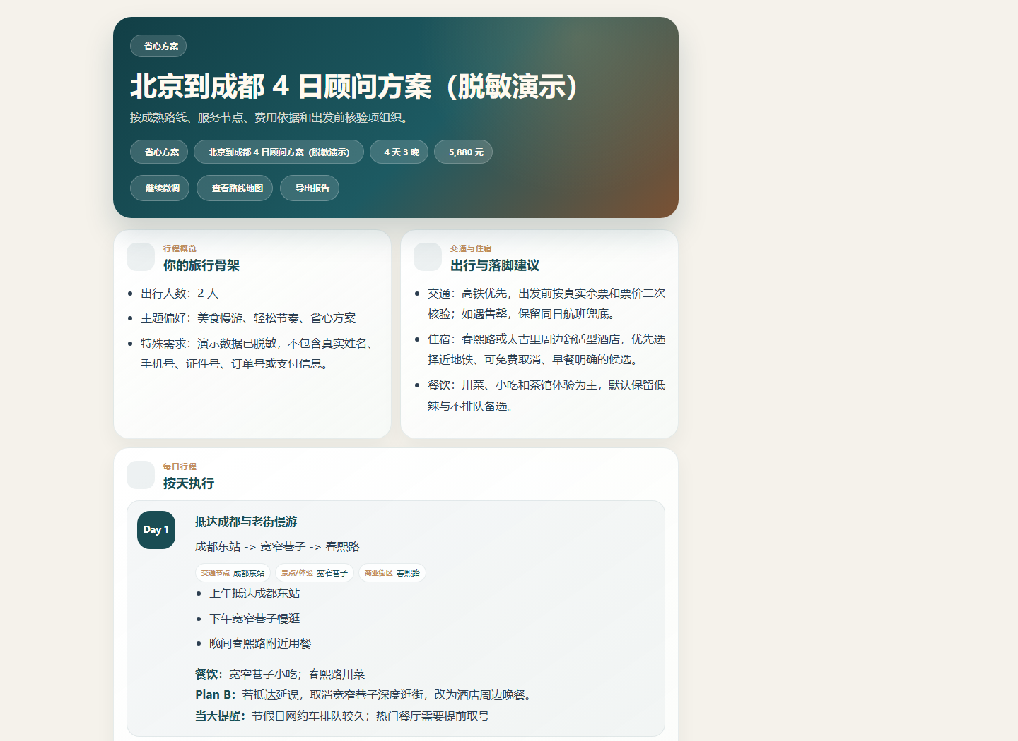
11 / report_data 前端消费
成果展示：结构化报告
讲解要点
不是从自然语言硬解析
报告章节由 contracts 固定
预算、风险、待核验可审计
导出 HTML 复用同一结构
Notes:
展示时说：最终不是一段漂亮文本，而是结构化 report_data。前端、评估、导出都消费同一份数据。

Slide 13
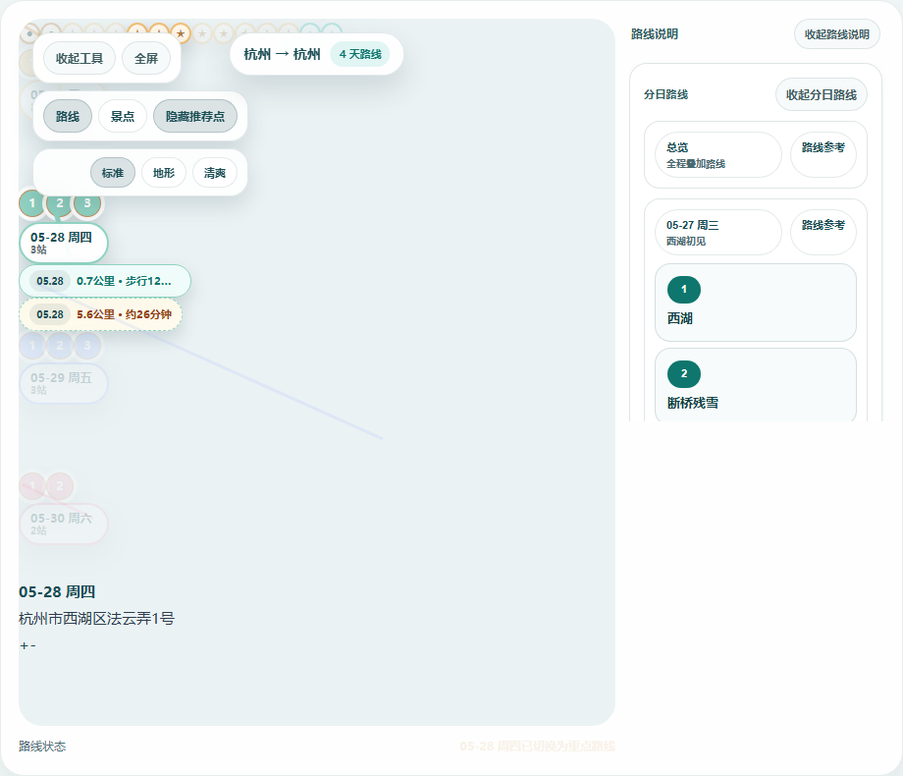
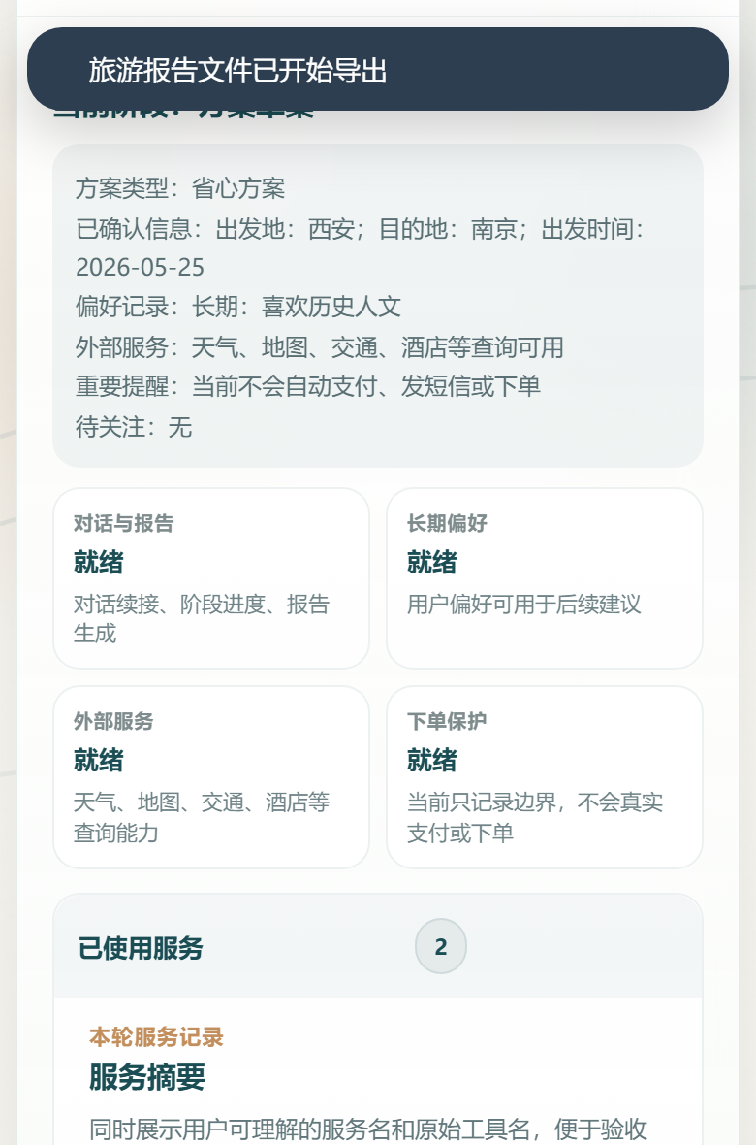
12 / 产品闭环
成果展示：可视化旅程与治理台
提词：旅程草案不等于最终报告；治理台展示外部服务、工具审计、人工确认和不可承诺项。
Notes:
这页用于把系统从后端 Agent 拉回到用户可见成果：地图化旅程、报告导出、治理边界。

Slide 14
13 / 回答抓手
面试高概率深挖
RAG
Agent / Workflow
工程治理
父子切片
Hybrid + RRF
metadata-aware
小集评估边界
外层状态机
阶段工具白名单
Router 纠错靠状态和工具结果
不暴露 Thought
schema 权衡
工具失败兜底
上下文预算
验收门禁
Notes:
回答原则：先讲场景，再讲设计，再讲代码定位和验证，再讲边界。不要为了显得强而回避当前短板。

Slide 15
14 / 公正讲法
诚实边界与下一步
当前不接真实支付、出票、短信或供应链履约
外部 API 异常只做待核验，不编造库存/锁价
RAG 离线集规模小，不能代表线上全量分布
前端是单页工作台，生产化还需工程化重构
下一步
接真实日志扩评估集
拆分中间件控制面
强化线上观测与 badcase 归因
收束：亮点不是模型会写攻略，而是状态、工具、证据、报告、前端和验收在一条链路里闭环。
Notes:
结尾要稳：承认边界不扣分，反而说明你知道 Agent 落地的风险。把个人贡献落在工程设计、调试和验收。

